Slide 1
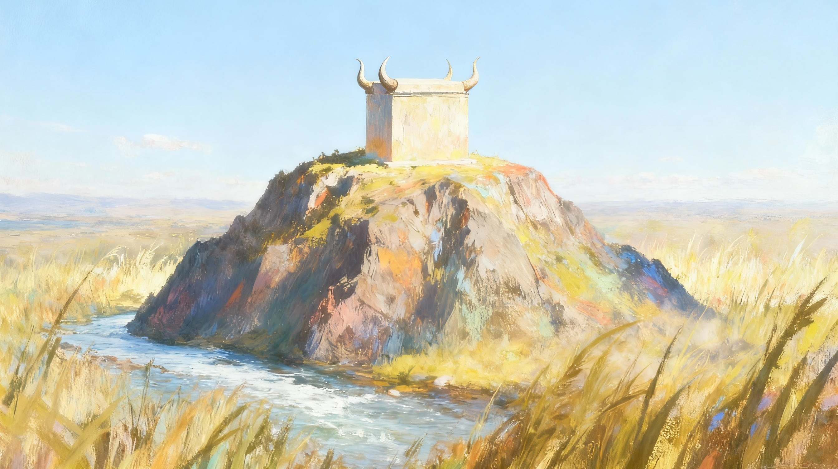
VIAȚA ÎN ȚARA PROMISĂ
Studiul 11 pentru 13 decembrie 2025

Slide 2
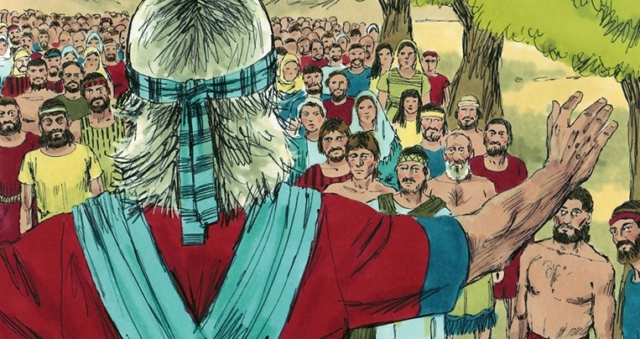
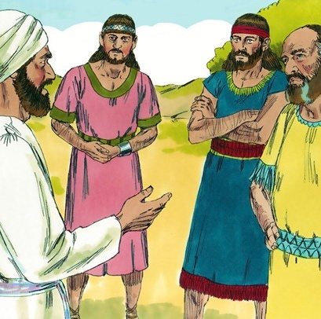
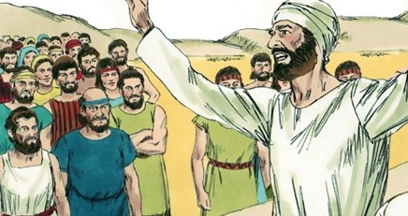
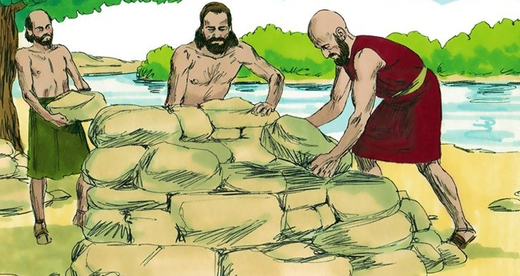
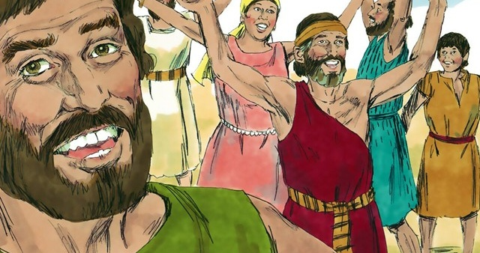
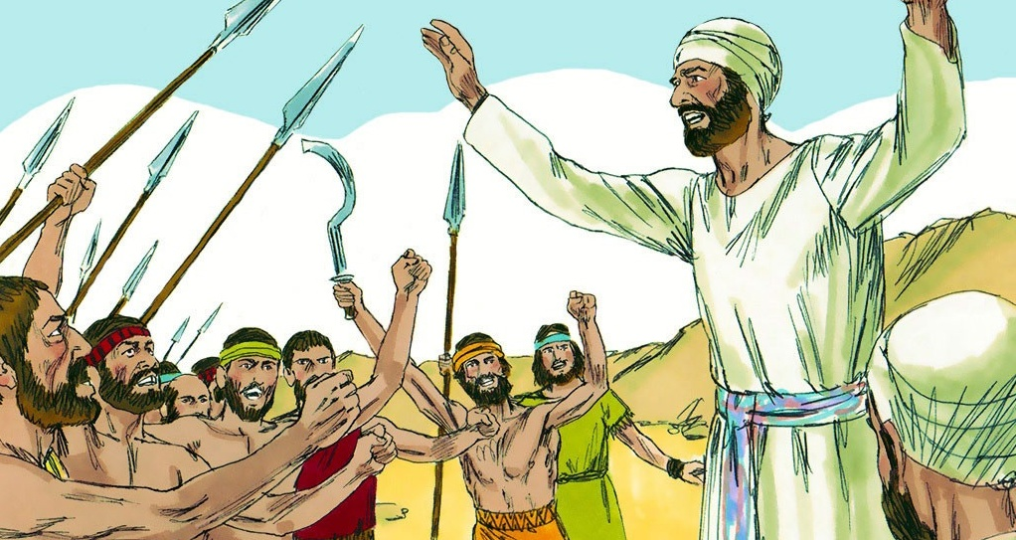
“Un răspuns blând potolește mânia, dar o vorbă aspră ațâță mânia.” (Proverbe 15:1)

Slide 3

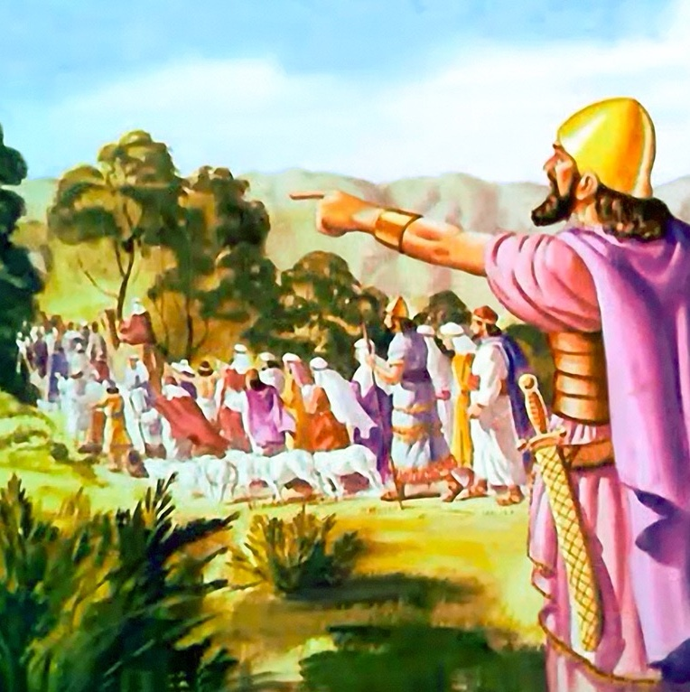
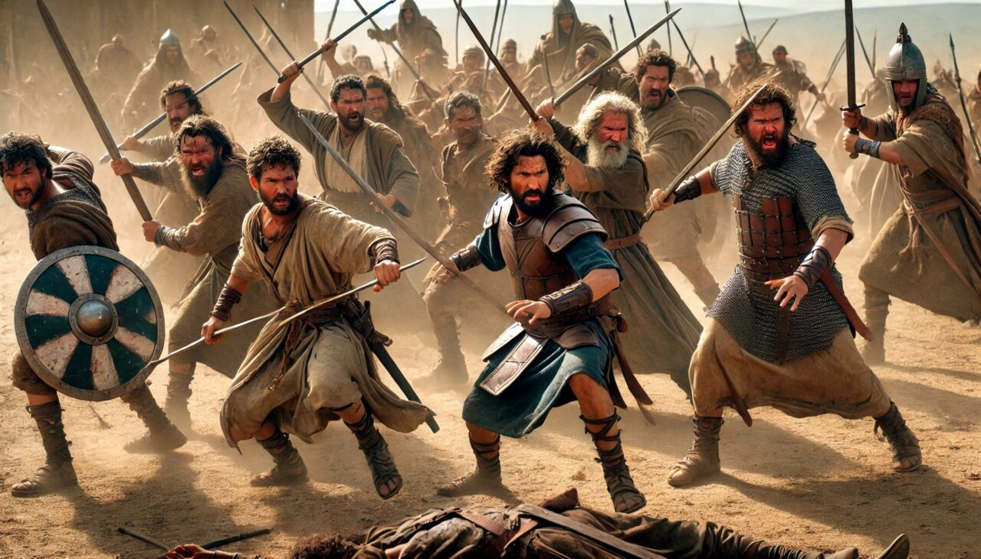





După mai mulți ani de război, Israel cucerise Canaanul, deși nu toți locuitorii lui fuseseră încă expulzați.
Cele două seminții și jumătate care luaseră în stăpânire partea de est (Ruben, Gad și jumătatea seminției lui Manase) și care trecuseră Iordanul pentru a ajuta la cucerire, își îndepliniseră cu credință angajamentul.
În sfârșit, sosise momentul despărțirii. După ce i-a binecuvântat și i-a sfătuit să continue pe calea lui Dumnezeu, Iosua le-a dat drumul. Dar rămas bunul a fost umbrit de o gravă neînțelegere care ar fi putut cu ușurință distruge unitatea poporului Israel.
Discursul de despărțire (Iosua 22:1-8)
Motivul conflictului (Iosua 22:10-12)
Acuzațiile (Iosua 22:13-20)
Răspunsul amabil (Iosua 22:21-29)
Împăcarea (Iosua 22:30-34)

Slide 4


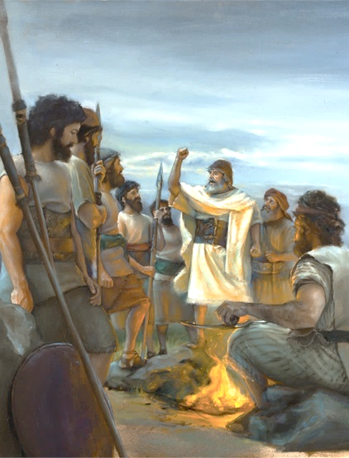
DISCURSUL DE DESPĂRȚIRE
“Și păziți și păziți poruncile și legea pe care v-a dat-o Moise, slujitorul Domnului, să iubiți pe Domnul Dumnezeul vostru, să umblați în căile Lui, să păziți poruncile Lui, să vă țineți de El și să-I slujiți din toată inima voastră și din tot sufletul vostru.” (Iosua 22:5)
Întrucât Iordanul urma să producă o separare între seminții, Iosua a dat sfaturi înțelepte celor două seminții și jumătate, pentru ca acestea să poată rămâne credincioase (Iosua 22:5):
Iubiți pe Domnul Dumnezeul vostru
Purtați-vă după voia Lui
Respectați poruncile Sale
Rămâi ferm unit cu El
Slujiți-I cu toată inima și cu toată ființa voastră.
Dragostea este principiul care ar trebui să ne conducă la Dumnezeu. Îl iubim pentru că El ne-a iubit primul.(1Ioan 4:19)
Astfel indică Iosua conduita așteptată de la cei care aleg să umble cu Dumnezeu.
Ascultarea este rezultatul natural al unei inimi recunoscătoare care înțelege ce a făcut Dumnezeu
Trebuie să ne agățăm de Dumnezeu fără să lăsăm vreo distragere să rupă această legătură.
Ne găsim adevăratul scop, satisfacția și viața din belșug atunci când Îi slujim de bunăvoie, cu iubire. Creatorului nostru.

Slide 5


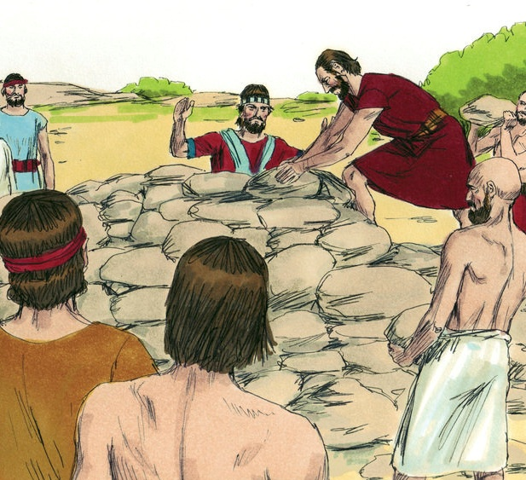
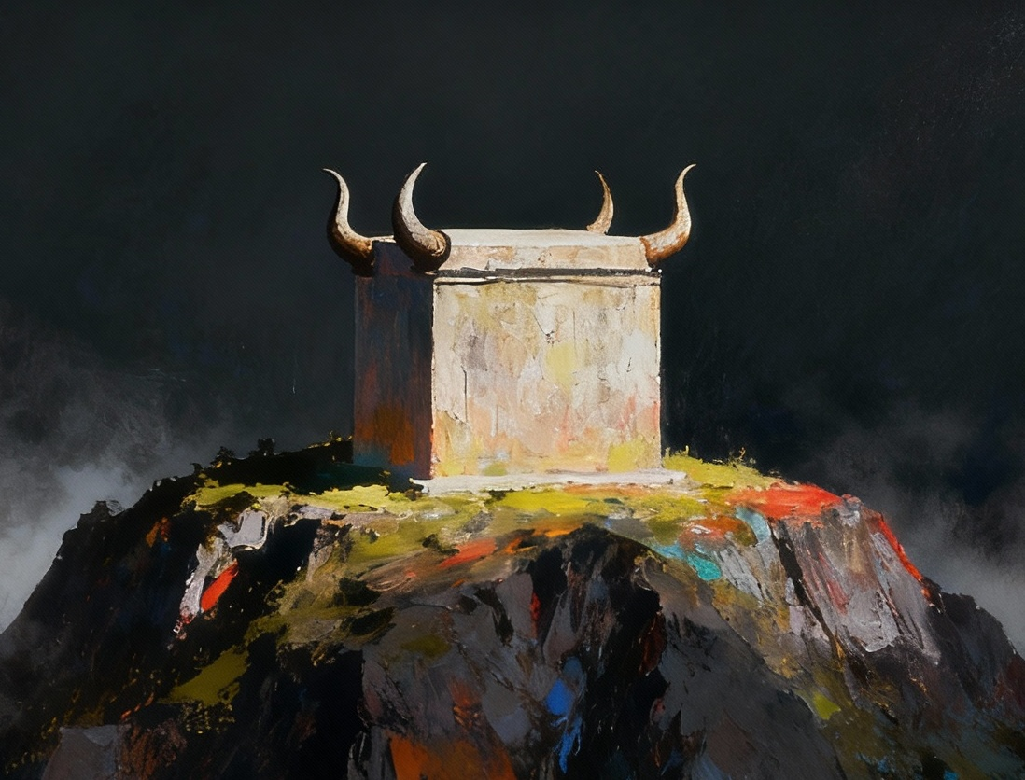
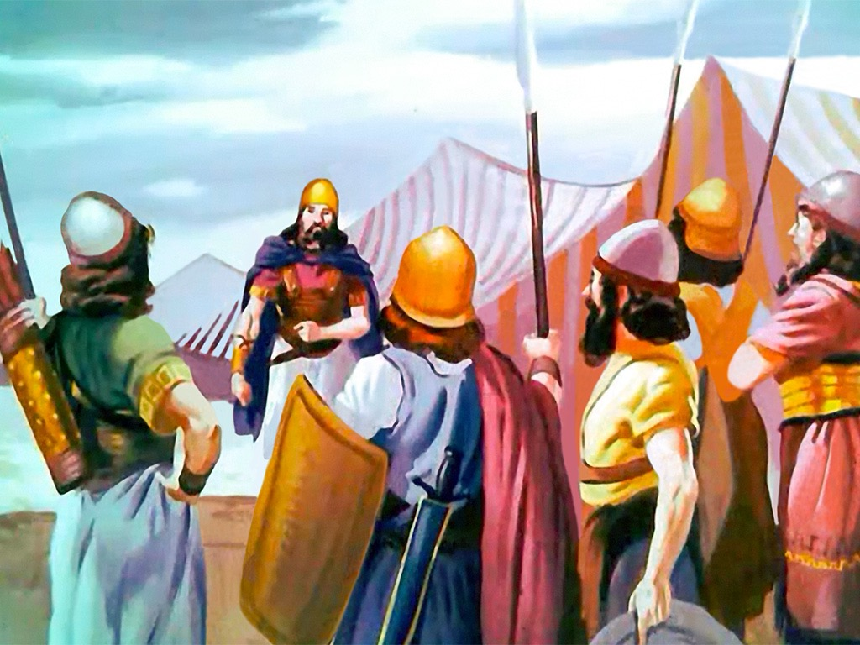
MOTIVUL CONFLICTULUI
“Când au ajuns pe malurile Iordanului, care fac parte din țara Canaanului, fiii lui Ruben, fiii lui Gad și jumătate din seminția lui Manase au zidit acolo un altar lângă Iordan, un altar a cărui mărime izbea privirile.” (Iosua 22:10)
Lângă locul unde Iosua ridicase un memorial al traversării miraculoase a Iordanului, cele două triburi și jumătate au construit un altar similar cu cel din Sanctuar (Iosua 22:10, 28).
Acest act a fost interpretat ca o încălcare a legii care interzicea aducerea de jertfe în alt loc decât altarul arderilor de tot din Sanctuar (Lev. 17:8-9).
Restul israeliților au decis să eradicheze acest păcat atacându-și frații (Iosua 22:12). Dar Dumnezeu a intervenit pentru a preveni un război civil sângeros. El a ridicat oameni care au ales să nu judece fără toate dovezile; au acordat prezumția de nevinovăție; și au decis să le dea fraților lor ocazia să se justifice (Iosua 22:13-14).
Se pare că singura lor greșeală fusese că nu și-au informat frații despre intențiile lor... dar acesta nu este un păcat.

Slide 6

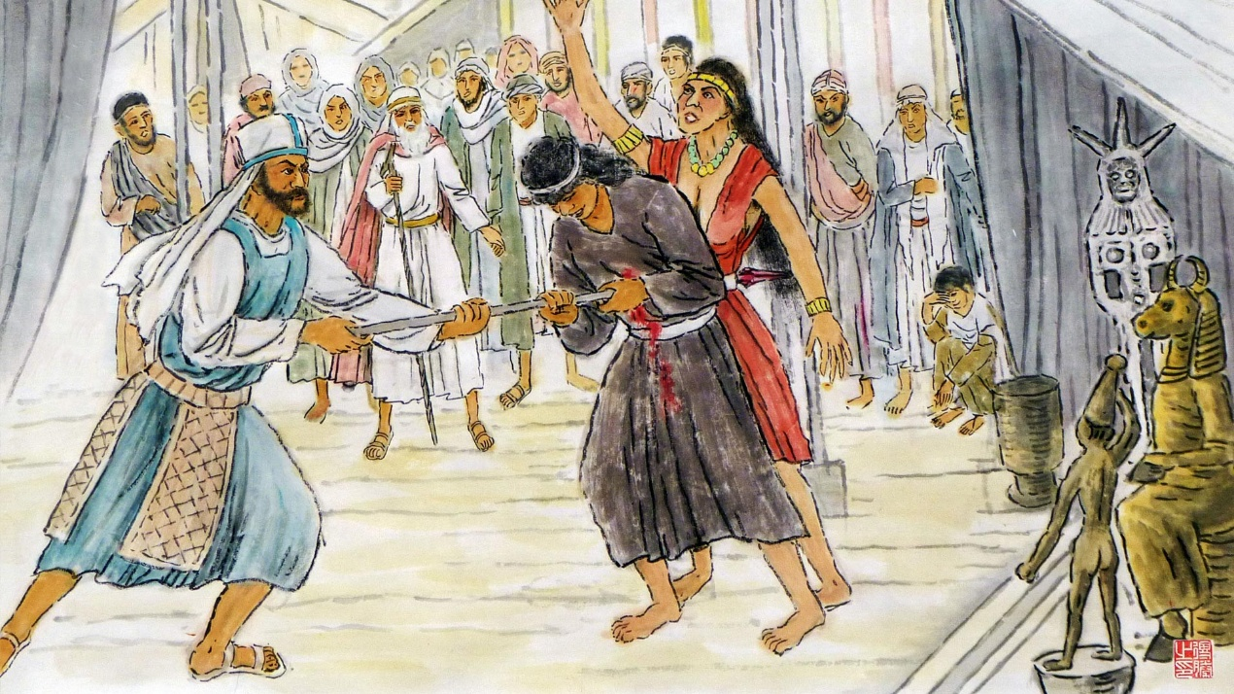
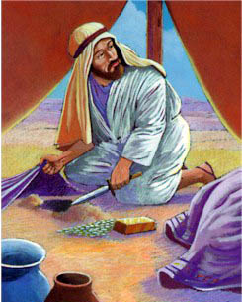
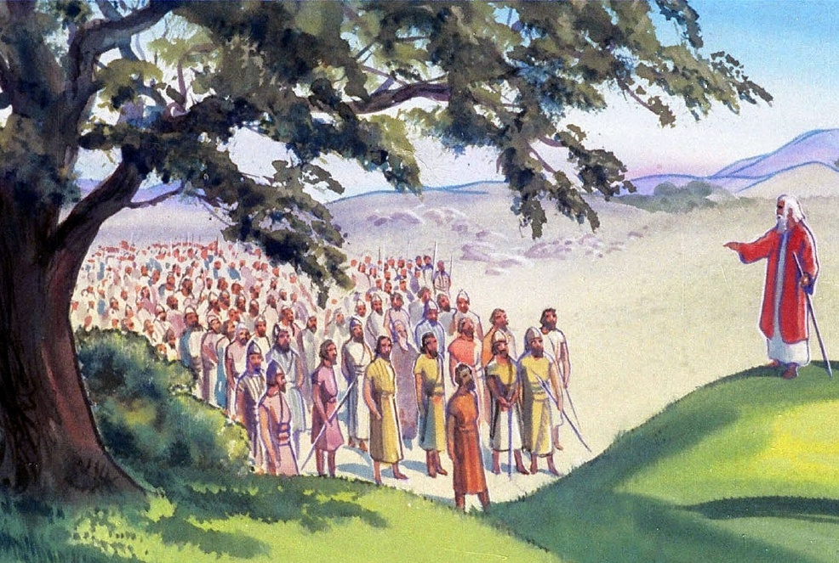
ACUZAȚIILE
“Așa vorbește toată adunarea Domnului: „Ce înseamnă păcatul acesta pe care l-ați săvârșit față de Dumnezeul lui Israel, și pentru ce vă abateți acum de la Domnul, zidindu-vă un altar ca să vă răzvrătiți azi împotriva Domnului?” (Iosua 22:16)
De ce a fost ales Fineas să conducă comitetul de anchetă (Iosua 22:13-14)?
Fineas, fiul marelui preot, fusese neobosit în oprirea păcatului de la Baal-Peor (Numeri 25:7-8). În discursul său, el a legat acest păcat de păcatul lui Acan și l-a echivalat cu cel despre care se presupunea că fusese comis de cele două seminții și jumătate (Iosua 22:16-20).
Discursul lui Fineas avea sens. Dacă s-ar fi adus jertfe pe altarul nou ridicat, Dumnezeu ar fi pedepsit tot Israelul pentru aceasta (Iosua 22:18b).
Totuși, le-a dat ocazia să rectifice această greșeală, înainte de a comite păcatul: le-a oferit șansa de a se întoarce pe malul Iordanului, unde se afla Sanctuarul (Iosua 22:19).

Slide 7


RĂSPUNSUL AMABIL
“Dacă ne-am zidit un altar ca să ne abatem de la Domnul, ca să aducem pe el arderi de tot și daruri de mâncare și ca să aducem pe el jertfe de mulțumiri, Domnul să ne ceară socoteală de aceasta!” (Iosua 22:23)
Semințiile lui Ruben și Gad și jumătatea seminției lui Manase, când au fost acuzate, au acționat într-un mod exemplar:
Au ascultat acuzațiile în tăcere.
L-au chemat pe Dumnezeu ca martor
Au acceptat să fie pedepsiți dacă au păcătuit
Și-au dezvăluit adevăratele motivații
Când israeliții nu au cunoscut motivațiile fraților lor pentru construirea altarului, au presupus: rebeliune, dorință de separare și pedeapsă divină.
Realitatea era: dorința israeliților de a rămâne uniți cu frații lor și de a evita o viitoare separare (Iosua 22:24-26).
Deși triburile acuzate s-ar fi putut simți ofensate de acuzații și ar fi reacționat violent în apărarea lor, datorită răspunsului lor prietenos, războiul a fost evitat.

Slide 8

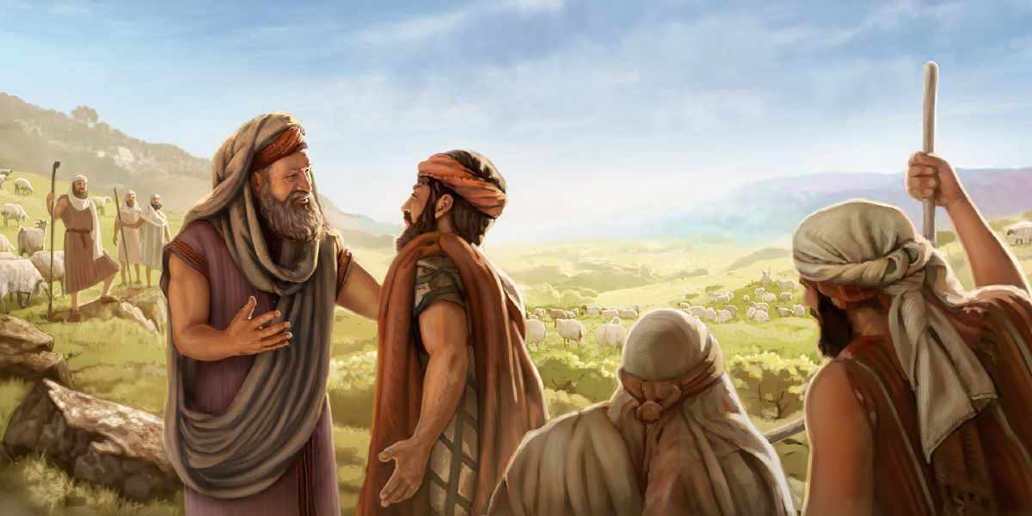
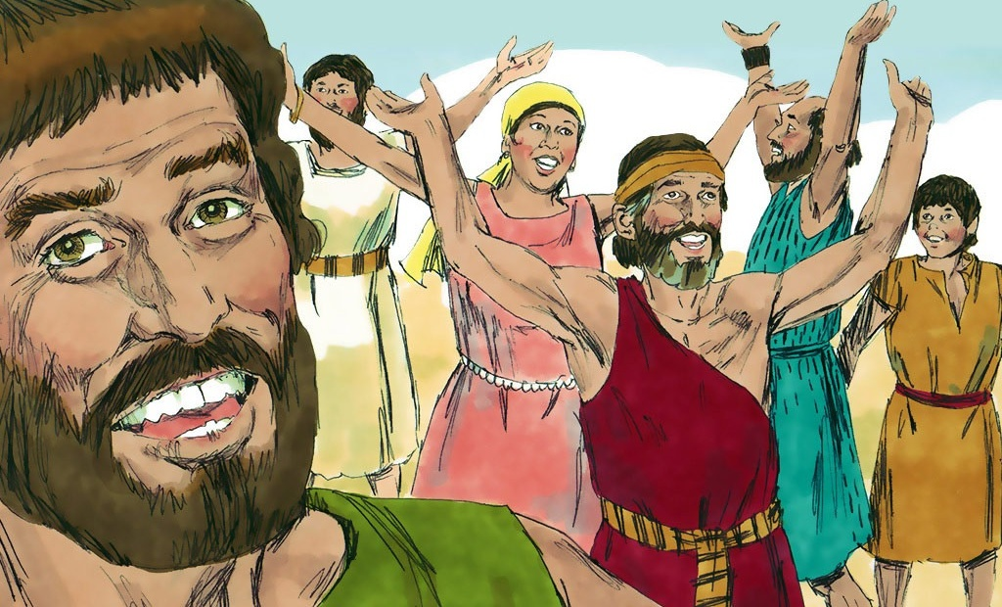
ÎMPĂCAREA
“Copiii lui Israel au rămas mulțumiți; au binecuvântat pe Dumnezeu și n-au mai vorbit să se suie înarmați ca să pustiască țara pe care o locuiau fiii lui Ruben și fiii lui Gad.” (Iosua 22:33)
Văzând că acuzația era nefondată, Fineas și delegația israelită au simțit o ușurare (Iosua 22:30-31). La rândul lor, când israeliții au aflat adevărul, s-au bucurat și L-au lăudat pe Dumnezeu (Iosua 22:32-33).
Prin exemplul lor, putem vedea pașii necesari pentru a restabili pacea în situații similare, atunci când ne raportăm la familie, biserică și comunitate:
Nu trage concluzii pripite
Prezintă problemele înainte de a acționa
Fii dispus să faci sacrificii pentru a realiza unitatea
Răspunde cu amabilitate acuzațiilor.
Bucură-te și binecuvintează-L pe Dumnezeu când pacea se restabilește
Comunică gândurile/intențiile

Slide 9

“Copiii lui Gad și ai lui Ruben au pus o inscripție pe altarul lor, care arăta scopul pentru care fusese ridicat: „El este martor între noi că Domnul este Dumnezeu”. În felul acesta, au căutat să evite greșite înțelegeri pentru mai târziu și să îndepărteze orice ar fi dus la ispită.
De câte ori se ivesc greutăți mari din simple neînțelegeri chiar între persoane care sunt călăuzite de cele mai demne motive! Și fără exercitarea iubirii și a îngăduinței, ce rezultate serioase și chiar fatale pot urma![…]
Până acum nimeni n-a fost întors de la părerile lui greșite prin ceartă și reproșuri, ci dimpotrivă, în felul acesta mulți au fost alungați și mai departe de calea cea dreaptă și au fost făcuți să-și împietrească inima în convingerea lor. O stare de suflet prietenoasă, o purtare răbdătoare și politicoasă îl pot salva pe cel greșit și pot să acopere o mulțime de păcate.”
E. G. W. (Patriarhi și profeți, pag. 519)

